Slide 1


Moovit

Slide 2
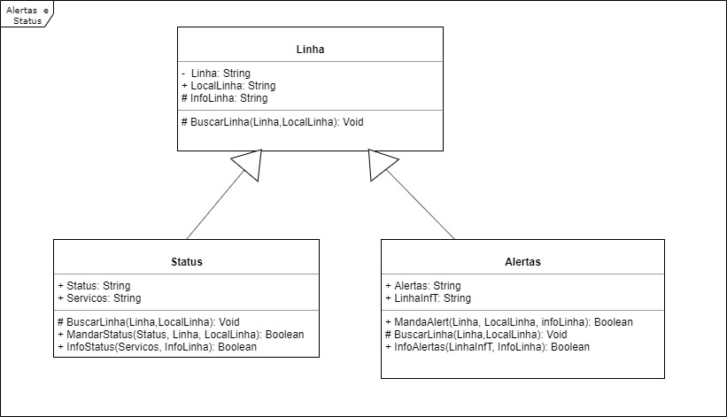
Natalia Medina - Status e alertas de serviço
Considerações:
1 – Nos métodos deveriam declarar o tipo dos atributos
2 – O método MandarStatus, MandaAlert, infoAlertas e infoStatus não são booleans mas String

